Slide 1
ОТЧЕТ о прохождении производственной практики по профессиональному модулю ПМ.03 Разработка, администрирование и защита баз данных в период с «___» _________ 20__ г. по «___» _________ 20__ г.
Специальность 09.02.07 Информационные системы и программирование
НЕГОСУДАРСТВЕННОЕ ОБРАЗОВАТЕЛЬНОЕ ЧАСТНОЕ УЧРЕЖДЕНИЕ ВЫСШЕГО ОБРАЗОВАНИЯ
«МОСКОВСКИЙ ФИНАНСОВО-ПРОМЫШЛЕННЫЙ УНИВЕРСИТЕТ «СИНЕРГИЯ»
Факультет интернет-профессий
Кафедра Инновационных и цифровых технологий
ФИО обучающегося: ____________________________________
Группа: _______________________________________________
ФИО Руководителя: ____________________________________

Slide 2
Содержание
1. Ознакомительная лекция, включая инструктаж по соблюдению правил противопожарной безопасности, правил охраны труда, техники безопасности, санитарно-эпидемиологических правил и гигиенических нормативов
2. Изучение организационной структуры и технического оснащения исследуемого предприятия – объекта практики
3. Сбор информации об объекте практики и анализ содержания источников
4. Приобретение необходимых умений и практического опыта работы по специальности
5. Обработка и анализ полученной информации об объекте практики
6. Оформление отчетных документов о прохождении производственной практики и экспертная оценка результатов ее прохождения

Slide 3
Организационный этап
Пример заполнения
*если база прохождения практики – Университет «Синергия»
Правила внутреннего распорядка, правила и нормы охраны труда,
техники безопасности при работе с вычислительной техникой
Я, Ф.И.О., проходил(а) производственную практику в профильной организации .
При выполнении индивидуального задания по практике решал(а) задачу …
Перед началом практики:
• Принял(а) участие в организационном собрании по практике.
• Ознакомил(а)сь с комплектом шаблонов отчетной документации по практике.
• Уточнил(а) контакты руководителя практики от Образовательной организации, а также правила в отношении субординации, внешнего вида, графика работы, техники безопасности:
  Требования к внешнему виду: …
  График работы: …
  Круг обязанностей: …
  Доступ к данным: …

Slide 4
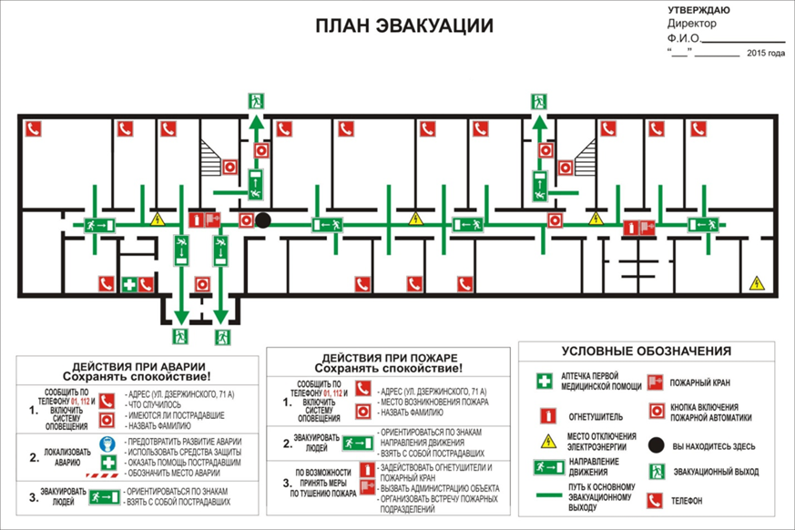
Организационный этап
Пример заполнения
Схемы аварийных проходов и выходов
Были изучены инструкции по технике безопасности и охране труда, инструкции о мерах пожарной безопасности, схемы аварийных проходов и выходов
Рисунок 1. Схема аварийных проходов и выходов (схема эвакуации)

Slide 5
Инструкции по охране труда
Пример заполнения
Организационный этап
Межотраслевая инструкция по охране труда — нормативный акт, устанавливающий требования охраны труда при выполнении работ в различных отраслях производства.
В правилах межотраслевой инструкции указаны требования при производстве работ в производственных помещениях, на территории предприятия, на строительных площадках и в иных местах, где выполняются служебные обязанности.
Межотраслевые инструкции по охране труда утверждаются федеральными органами исполнительной власти после проведения предварительных консультаций с соответствующими профсоюзными органами, осуществляющими надзор в соответствующей отрасли производства.
Инструкции по охране труда, разработанные для отдельных видов работ (работа на высоте, монтажные, наладочные, ремонтные работы, проведение испытаний и др.) называются инструкциями по видам работ.
На данном слайде нужно представить фрагмент инструкции по охране труда, которая используется по месту прохождения практики.

Slide 6
Инструкции по охране труда
Пример заполнения
Организационный этап
Требования охраны труда перед началом работы
2.1. Перед началом работы сотрудник обязан: осмотреть и привести в порядок рабочее место; отрегулировать освещенность на рабочем месте, убедиться в достаточности освещенности, отсутствии отражений на экране, отсутствии встречного светового потока; проверить правильность подключения оборудования в электросеть; убедиться в наличии защитного заземления; протереть специальной салфеткой поверхность экрана; проверить правильность установки стола, стула, подставки для ног, пюпитра, положение оборудования, угла наклона экрана, положение клавиатуры и, при необходимости, произвести регулировку рабочего стола и кресла, а также расположение элементов компьютера в соответствии с требованиями эргономики и в целях исключения неудобных поз и длительных напряжений тела.
2.2. При включении компьютера необходимо соблюдать следующую последовательность включения оборудования: включить блок бесперебойного питания; включить периферийные устройства (принтер, монитор, сканер и др.); включить системный блок.
2.3. Перед началом работы менеджер должен проверить исправность оборудования, компьютера, электрических розеток, освещения и других приспособлений.
2.4. На рабочем месте не должны находиться неиспользуемые в работе приспособления оборудования, оборудование и другие вспомогательные материалы.

Slide 7
Инструкции по охране труда
Пример заполнения
Организационный этап
Требования охраны труда во время работы
3.1. Во время работы необходимо:
в течение всего рабочего дня содержать в порядке и чистоте рабочее место;
при необходимости прекращения работы на некоторое время корректно закрыть все активные задачи;
отключать питание только в том случае, если во время перерыва в работе на компьютере необходимо находиться в непосредственной близости от видеотерминала (менее 2 метров), в противном случае питание разрешается не отключать;
выполнять санитарные нормы и соблюдать режимы работы и отдыха;
соблюдать правила эксплуатации вычислительной техники в соответствии с инструкциями по эксплуатации;
при работе с текстовой информацией выбирать наиболее физиологичный режим представления черных символов на белом фоне;

Slide 8
Инструкции по охране труда
Пример заполнения
Организационный этап
Требования охраны труда во время работы
3.2. Во время работы запрещается:
прикасаться к задней панели системного блока при включенном питании;
переключать разъемы интерфейсных кабелей периферийных устройств при включенном питании;
загромождать верхние панели устройств бумагами и посторонними предметами;
допускать захламленность рабочего места бумагой в целях недопущения накапливания органической пыли;
производить отключение питания во время выполнения активной задачи;
производить частые переключения питания;
допускать попадание влаги на поверхность системного блока, монитора, рабочую поверхность клавиатуры, принтеров и др. устройств;
включать сильно охлажденное (принесенное с улицы в зимнее время) оборудование; производить самостоятельно вскрытие и ремонт оборудования.

Slide 9
Инструкции по технике безопасности и пожароопасности
Пример заполнения
Организационный этап
Техника безопасности – это комплекс мероприятий технического и организационного характера, направленных на создание безопасных условий труда и предотвращение несчастных случаев на производстве.
За соблюдение инструкции по технике безопасности отвечает руководство предприятия.
На данном слайде нужно представить фрагмент инструкции по технике безопасности для производства, соответствующего исследуемому объекту практики.

Slide 10
Инструкции по технике безопасности и пожароопасности
Пример заполнения
Организационный этап
Требования безопасности в аварийных ситуациях
4.1. В случае возникновения аварии или ситуации, в которой возможно возникновение аварии, немедленно прекратить работу, предпринять меры к собственной безопасности и безопасности других сотрудников, сообщить о случившемся руководителю.
4.2. В случае возникновения пожара немедленно прекратить работу, сообщить в пожарную часть по телефону 112, своему руководителю и приступить к тушению огня имеющимися средствами.
4.3. В случае получения травмы обратиться в медпункт, сохранить по возможности место получения травмы в том состоянии, в котором оно было на момент травмирования, доложить своему руководителю лично или через сотрудников по работе.

Slide 11
Основной этап
Пример заполнения
Структура и техническое оснащение исследуемого предприятия/ подразделения
Организация системы информационной безопасности
Система контроля и управления доступом
В исследуемом подразделении для обеспечения защиты и контроля за информационной безопасностью были приняты следующие меры:
Определен круг лиц, отвечающих за информационную безопасность, созданы нормативные документы, в которых описаны действия персонала компании, направленные на предотвращение IT-рисков, а также предусмотрены резервные мощности для работы в критической ситуации;
Разработан стандарт информационных систем в рамках организации;
Классифицированы данные по степени конфиденциальности и установлены разграничения прав доступа к ним;
Ведется мониторинг проверки, чтобы любые документы, обращающиеся внутри организации, создавались с помощью систем, централизованно установленных на компьютерах. Установка любых других программ должна быть санкционирована;
Внедрены средства контроля, позволяющие отслеживать состояние всех корпоративных систем: в случае несанкционированного доступа система должна или автоматически запретить вход, или сигнализировать об опасности, чтобы персонал мог принять меры.

Slide 12
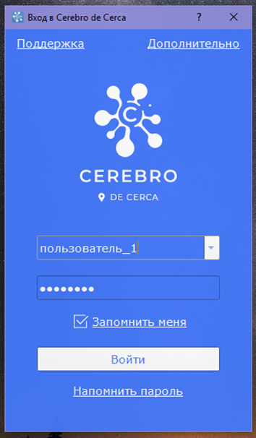
Основной этап
Пример заполнения
Организация доступа персонала к содержанию конфиденциальной информации
Как показано на рисунке, для работы с корпоративной системой сотрудникам необходимо пройти процесс авторизации, который определяет права доступа к ресурсам и управлению этим доступом. После этого происходит инициализация главного меню программы, и пользователь может выполнять необходимые действия.
Рисунок 2. Форма авторизации сотрудников в корпоративной системе

Slide 13
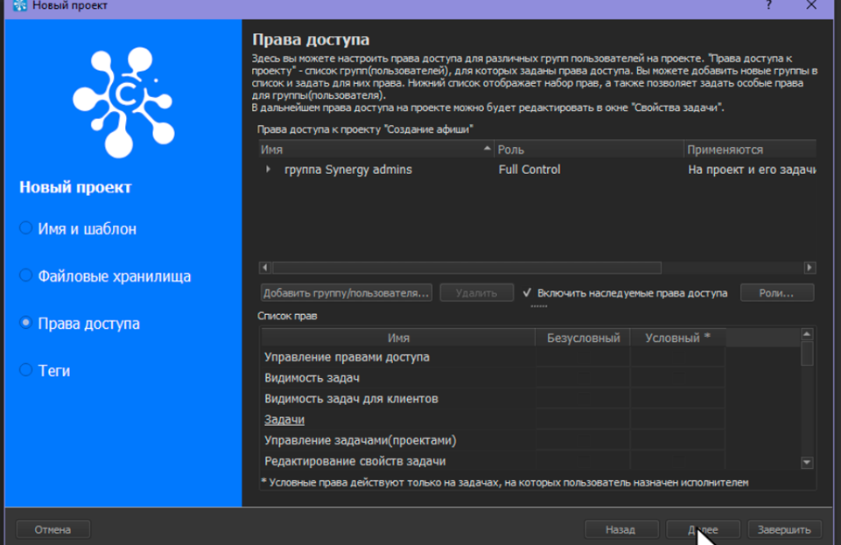
Основной этап
Пример заполнения
Права пользователей корпоративной информационной системы
Рисунок 3. Пример разграничения прав доступа в системе для фрилансеров и штатных сотрудников

Slide 14
Основной этап.
Сбор информации об объекте практики и анализ содержания источников
Пример заполнения
Характеристика предприятия и его деятельности
Организационно-правовая форма и характер собственности
ОБЩЕСТВО С ОГРАНИЧЕННОЙ ОТВЕТСТВЕННОСТЬЮ «ЛЕНТА»
Адрес: Центральный офис - 197374, Россия, Санкт-Петербург, ул. Савушкина, д. 112, литера Б
Уставный капитал: 1 271 714 853 ₽
Основной вид деятельности: Торговля розничная преимущественно пищевыми продуктами, включая напитки, и табачными изделиями в неспециализированных магазинах (47.11)
Дополнительные виды деятельности:
Производство продукции из мяса убойных животных и мяса птицы (10.13)
Переработка и консервирование рыбы, ракообразных и моллюсков (10.20)
Производство сыра и сырных продуктов (10.51.3)
Производство хлеба и мучных кондитерских изделий, тортов и пирожных недлительного хранения (10.71)
Строительство жилых и нежилых зданий (41.20)
и еще 45 видов деятельности
Направление деятельности (размер и отрасль)

Slide 15
Основной этап
Пример заполнения
Производственная структура и организационная схема управления
предприятием и его подразделениями
Рисунок 4. Пример организационной структуры предприятия

Slide 16
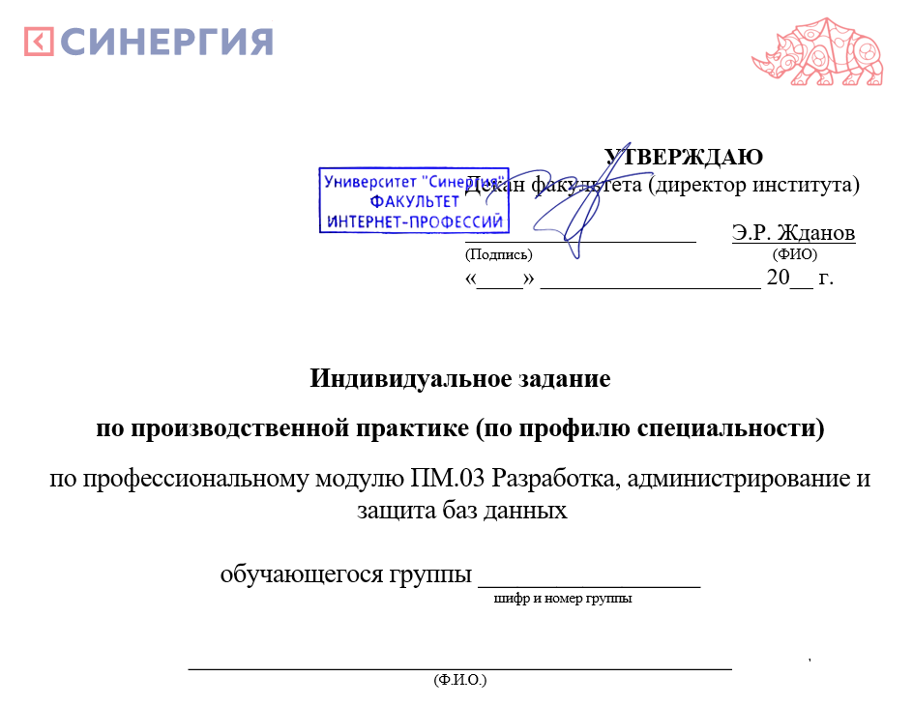
Основной этап.
Экспериментально-практическая работа
Пример заполнения
Решение кейс-задач по производственной практике

Slide 17
Заключительный этап
Выводы о результатах прохождения производственной практики:
выполняемая работа, приобретенные знания, умения и навыки

Slide 18
Заключительный этап
Список используемой литературы

